Slide 1

Identification and Authentication Failures
Anna Ledwoń Jakub Dyrcz
Wydział Informatyki, Elektroniki i Telekomunikacji Instytut Informatyki 2021-12-10, Kraków
www.agh.edu.pl

Slide 2
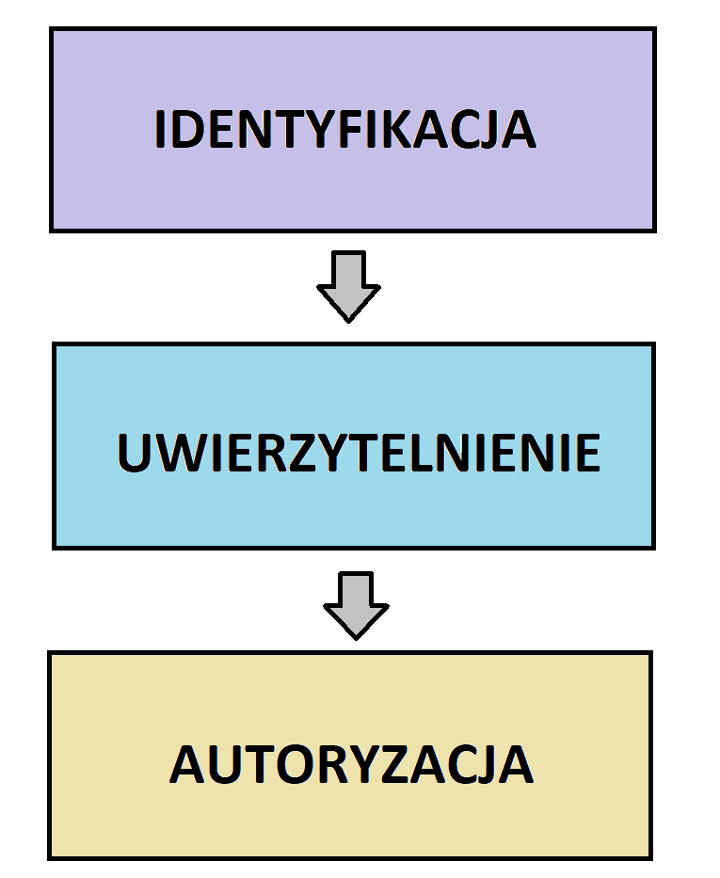
Identyfikacja, Uwierzytelnie i Autoryzacja
Identyfikacja (identification) - podmiot deklaruje swoją tożsamość
Uwierzytelnienie (authentication) - weryfikacja tożsamości danego podmiotu
Autoryzacja (authorization) - określenie zasobów, do których podmiot może mieć dostęp oraz uprawnień, jakie mu przysługują

Slide 3
Czynniki uwierzytelnienia
Można wyróżnić 3 podstawowe czynniki, które mogą posłużyć do uwierzytelnienia:
1. Knowledge factors - coś, co wiemy, jak np. hasło czy odpowiedź na specjalne pytanie
2. Possession factors - coś, co posiadamy, jak security token
3. Inherence factors - coś związanego z naszym zachowaniem bądź tym kim jesteśmy, jak dane biometryczne tudzież pewne szczególne wzorce zachowań
www.agh.edu.pl

Slide 4
Password-based login
W tym przypadku, aby pomyślnie przejść proces uwierzytelnienia wystarczy znajomość sekretnego hasła
=>
Cel ataku: odgadnięcie bądź zdobycie danych logowania
Rodzaje ataków:
1. Brute-forcing usernames & passwords
2. Username enumeration
Sposoby ochrony – Brute-force protection:
1. Account locking
2. User rate limiting
Notes:
1. Sadze, ze najlepiej slownie przedstawic problem

Slide 5
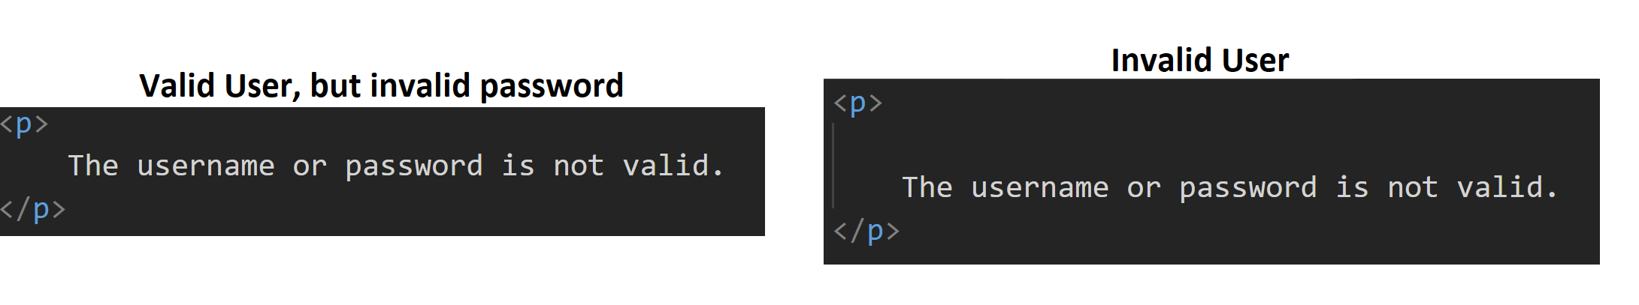
Username enumeration
Z podatnością tą mamy do czynienia wówczas, gdy atakujący ma możliwość stwierdzenia, czy dany username jest poprawny czy też nie
=> skrócenie czasu poświęconego na zbrute-forcowanie danych logowania poprzez uzyskanie listy poprawnych użytkowników
Gdzie szukać wskazówek?
1. Kod statusu (Status code)
2. Wiadomość o błędzie (Error message)
3. Czas odpowiedzi (Response times)

Slide 6
Lab 1 – Uwierzytelnianie hasłem
https://github.com/LittleBigKiller/bawim-auth

Slide 7
Account locking
Zablokowanie danego konta, jeśli spełnione zostaną wyspecyfikowane warunki, najczęściej - przekroczona zostanie liczba nieudanych prób uwierzytelnienia.
Zapewnie pewien poziom ochrony przed próbą ataku brute-force na konkretne konto
Brak ochrony w przypadku próby brute-force'owania losowego konta:
1. Ustal listę nazw użytkowników, które powinny być poprawne (np. dzięki username enumeration)
2. Ustal listę często używanych haseł (maksymalna ich liczba, która nie spowoduje zablokowania konta)
3. Dla każdego username wypróbuj każde z haseł
Brak ochrony przed credential stuffing attacks

Slide 8
User rate limiting
W tym przypadku zbyt duża liczba wysłanych w krótkim przedziale czasu żądań HTTP skutkuje zablokowaniem adresu IP, z którego je wysyłano.
Najczęściej odblokowanie adresu następuje:
- automatycznie po pewnym czasie
- ręcznie, przez administratora
- ręcznie, przez użytkownika po pomyślnym wypełnieniu CAPTCHA
Jeden ze sposobów obejścia tegoż zabezpieczenia:
= opracowanie metody na zgadnięcie wielu haseł poprzez pojedyncze żądanie
Notes:
Link do labu:https://portswigger.net/web-security/authentication/password-based/lab-broken-bruteforce-protection-ip-block

Slide 9
Lab 2 – Rate limit i blokada konta
https://github.com/LittleBigKiller/bawim-auth

Slide 10
Multi-factor authentication
By w pełni skorzystać z możliwości wielopoziomowego uwierzytelnienia należy weryfikować różne czynniki.
Np. W przypadku Email-based 2FA dwukrotnie sprawdzamy ten sam czynnik - 'something you know'.
Najczęściej korzysta się z dwu-poziomowego uwierzytelnienia na podstawie: sth you know & have
Tokeny uwierzytelniania (Authentication tokens) - bezpośrednie
Wiadomość SMS (Text message) - pośrednie, możliwość przejęcia kodu podczas transmisji czy podmiany karty SIM

Slide 11
Ataki w przypadku dwupoziomowego uwierzytelniania
1. Możliwość całkowitego obejścia dwupoziomowego uwierzytelniania wynika z błędnej implementacji tegoż mechanizmu -> można przejść na strony "logged-in only" po pomyślnym zakończeniu pierwszego etapu bez konieczności wykonania drugiego.
https://portswigger.net/
2. Flawed two-factor verification logic
Po pomyślnym przejściu pierwszego etapu logowania, strona nie sprawdza odpowiednio, czy to ten sam użytkownik wykonuje drugi etap.

Slide 12
Lab 3.1 – Proste ominięcie 2FA
https://github.com/LittleBigKiller/bawim-auth

Slide 13
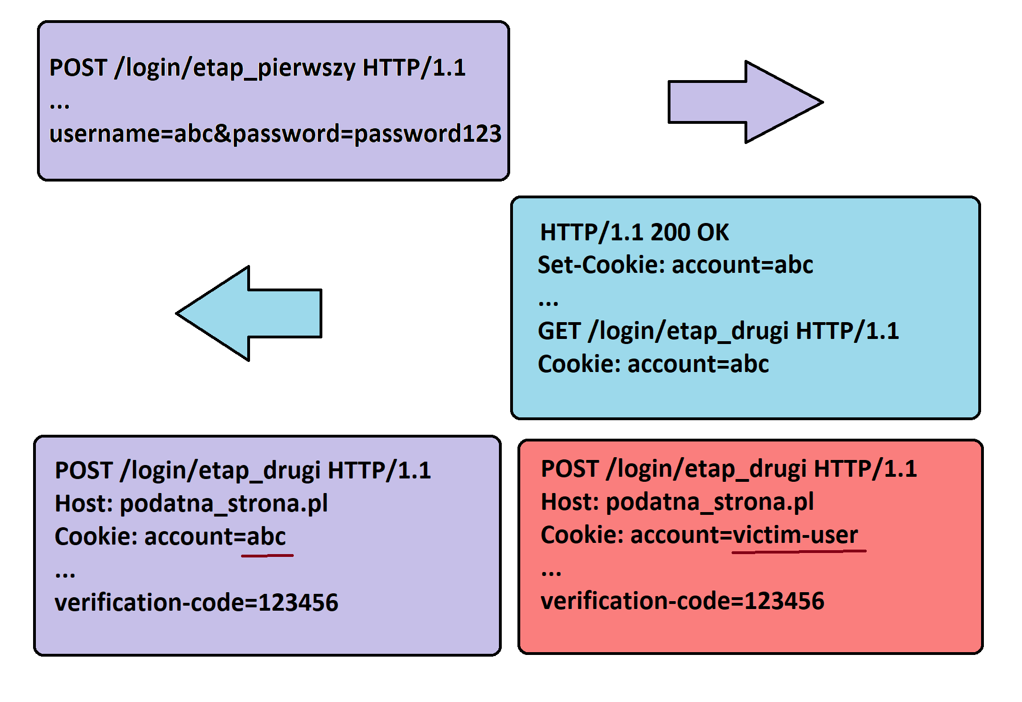
Flawed two-factor verification logic

Slide 14
Lab 3.2 – Błędna implementacja 2FA
https://github.com/LittleBigKiller/bawim-auth

Slide 15
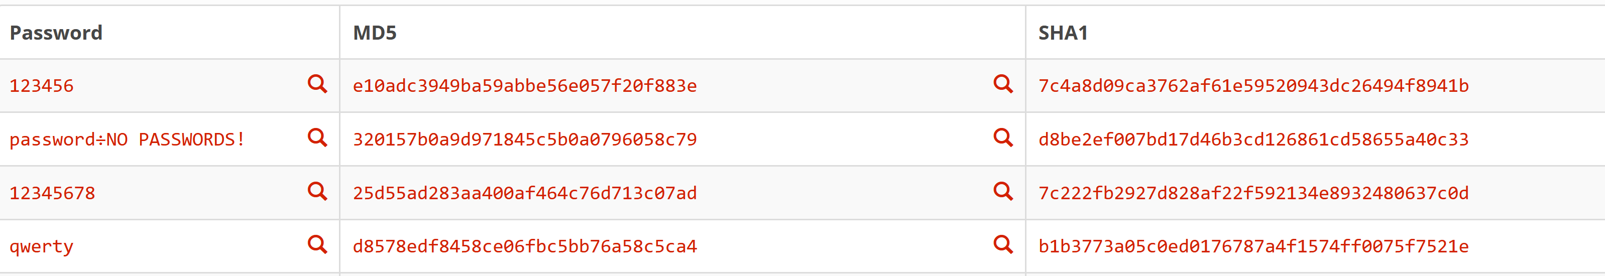
Keeping users logged in
Guess
cookie
No salt
Naïve
encryption
Źródło: https://hashtoolkit.com/common-passwords/
Notes:
Link do labu: https://portswigger.net/web-security/authentication/other-mechanisms/lab-brute-forcing-a-stay-logged-in-cookie
Ewentualnie: https://portswigger.net/web-security/authentication/other-mechanisms/lab-offline-password-cracking

Slide 16
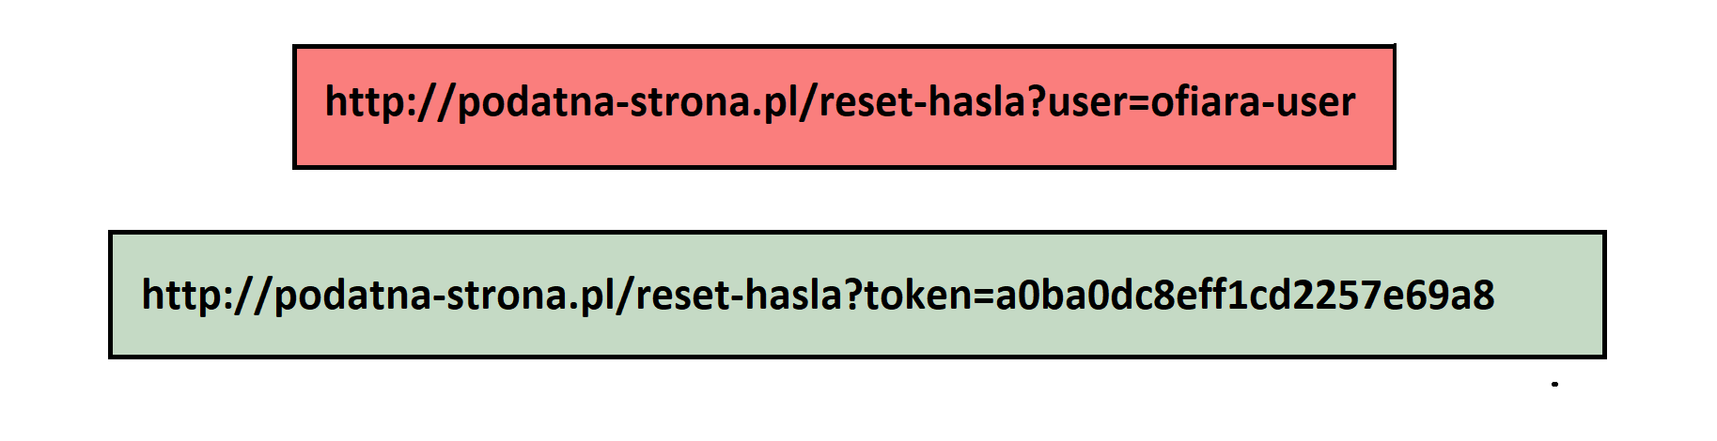
Resetting user passwords
1. Wysłanie nowego hasła poprzez email
Wygaśnięcie hasła po bardzo krótkim czasie
Natychmiastowa zmiana hasła
Atak: man-in-the-middle
2. Reset hasła poprzez URL
Należy ponownie zweryfikować token, gdy formularz jest przesyłany!
Notes:
Link do labu: https://portswigger.net/web-security/authentication/other-mechanisms/lab-password-reset-broken-logic

Slide 17
Lab 4 – Password resets
https://github.com/LittleBigKiller/bawim-auth

Slide 18
Jeszcze inne typowe ataki
1. Credential stuffing - dostęp do skompromitowanych danych
2. Domyślne ustawienia - “admin/admin”
3. ...

Slide 19
Podstawowe zasady zapobiegania atakom
1. Należy przesyłać dane logowania jedynie przez połączenia szyfrowane
2. Należy pamiętać, że użytkownicy rzadko dbają o zasady bezpieczeństwa, jeśli strona tego od nich nie wymaga
3. Należy pamiętać o implementacji brute-force protection
4. Należy wziąć pod uwagę wszelkie funkcjonalności dotyczące uwierzytelnienia, nie tylko proces logowania, np. również bezpieczeństwo podczas resetu hasła
5. Dobrze zaimplementowane uwierzytelnianie wielopoziome jest znacznie bezpieczniejsze od samego password-based login

Slide 20
Dziękujemy za uwagę.
Jakub Dyrcz
Anna Ledwoń

